Slide 1
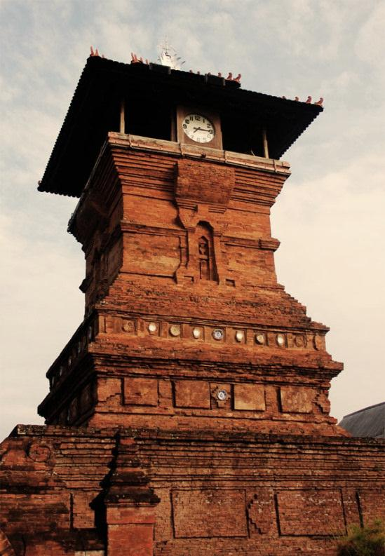

Bab 8 Kerajaan - Kerajaan Islam di Indonesia

Slide 2
Kompetensi Inti
KOMPETENSI
INTI
3. Memahami, menerapkan, menganalisis pengetahuan faktual, konseptual, prosedural berdasarkan rasa ingintahunya tentang ilmu pengetahuan, teknologi, seni, budaya, dan humaniora dengan wawasan kemanusiaan, kebangsaan, kenegaraan, dan peradaban terkait penyebab fenomena dan kejadian, serta menerapkan pengetahuan prosedural pada bidang kajian yang spesifik sesuai dengan bakat dan minatnya untuk memecahkan masalah.
KOMPETENSI
INTI
KOMPETENSI
DASAR
INDIKATOR
MATERI
4. Mengolah, menalar, dan menyaji dalam ranah konkret dan ranah abstrak terkait dengan pengembangan dari yang dipelajarinya di sekolah secara mandiri, dan mampu menggunakan metoda sesuai kaidah keilmuan.
LATIHAN SOAL

Slide 3
Kompetensi Dasar
KOMPETENSI
INTI
3.8 Menganalisis karakteristik kehidupan masyarakat, pemerintahan dan kebudayaan pada masa kerajaan-kerajaan Islam di Indonesia dan menunjukkan contoh bukti-bukti yang masih berlaku pada kehidupan masyarakat Indonesia masa kini.
KOMPETENSI
DASAR
KOMPETENSI
DASAR
INDIKATOR
4.8 Menyajikan hasil penalaran dalam bentuk tulisan tentang nilai-nilai dan unsur budaya yang berkembang pada masa kerajaan Islam dan masih berkelanjutan dalam kehidupan bangsa Indonesia pada masa kini.
MATERI
LATIHAN SOAL

Slide 4
Indikator
KOMPETENSI
INTI
Menjelaskan karakteristik kehidupan masyarakat, pemerintahan dan kebudayaan pada masa kerajaan-kerajaan Islam di Sumatera.
Menjelaskan karakteristik kehidupan masyarakat, pemerintahan dan kebudayaan pada masa kerajaan-kerajaan Islam di Jawa.
Menjelaskan karakteristik kehidupan masyarakat, pemerintahan dan kebudayaan pada masa kerajaan-kerajaan Islam di Nusa Tenggara.
Menjelaskan karakteristik kehidupan masyarakat, pemerintahan dan kebudayaan pada masa Kerajaan Ternate dan Tidore di Maluku.
Menjelaskan karakteristik kehidupan masyarakat, pemerintahan dan kebudayaan pada masa kerajaan-kerajaan Islam di Sulawesi.
Menjelaskan karakteristik kehidupan masyarakat, pemerintahan dan kebudayaan pada masa kerajaan-kerajaan Islam di Kalimantan.
Menjelaskan interaksi antara tradisi lokal, Hindu, Buddha, dan Islam di Indonesia.
Menjelaskan Islam dan proses integrasi.
Melaporkan hasil penalaran tentang nilai-nilai dan unsur budaya yang berkembang pada masa kerajaan Islam dan masih berkelanjutan dalam kehidupan bangsa Indonesia pada masa kini.
Menampilkan perilaku toleransi antarumat beragama.
KOMPETENSI
DASAR
INDIKATOR
KOMPETENSI
INTI
MATERI
LATIHAN SOAL

Slide 5
Pilihan Materi
Kerajaan perlak
( Halaman 157-160 )
M. Kerajaan banten
( Halaman 175-177 )
Kerajaan samudra pasai
(halaman 161-162 )
Kerajaan lombok dan sumbawa
( Halaman 178 )
KOMPETENSI
INTI
C. Kesultanan Aceh darussalam
( Halaman 162-165 )
O. Kerajaan bima ( Halaman 179 )
KOMPETENSI
DASAR
D. Kerajaan siak sri inderapura
(halaman 165-166 )
Kerajaan ternate dan tidore
( Halaman 180-182 )
E. Kerajaan kampar
(halaman 166-167)
Kerajaan gowa tallo
( Halaman 182-185 )
INDIKATOR
F. Kerajaan inderagiri
(halaman 167)
Kerajaan bone
( Halaman 185-186 )
G. Kerajaan islam jambi
(Halaman 167-168)
S. Kerajaan banjar ( Halaman 186-188 )
MATERI
PILHAN MATERI
H. Kesultanan palembang
(halaman 168)
T. Kerajaan kutai kartanegara ing martadipura ( Halaman 188-189 )
LATIHAN SOAL
I. Kerajaan minangkabau
(Halaman 169)
Kerajaan pontianak
( Halaman 190-191)
Kerajaan demak
(Halaman 170-172)
T. Interaksi antara tradisi lokal, hindu-buddha, dan islam ( Halaman 191-198 )
K. Kerajaan mataram islam (Halaman 172-174)
Islam dan proses integrasi
( Halaman 198-199 )
Kerajaan cirebon
( Halaman 174-175 )

Slide 6


K e r a j a a n P e r l a k
Alaidin Saiyid Maulana Abdul Aziz Syah
L o k a s i:
Perlak terkenal berkat catatan Marcopolo
yang sempat singgah di Perlak tahun 1293
Alaidin Saiyid Maulana Abdul Rahim Syah
Dinasti Saiyid Maulana
Alaidin Saiyid Maulana Abbas Syah
Terletak di wilayah Perlak, Aceh Timur, NAD.
Wilayahnya berada di pesisir timur dan utara
P. Sumatra.
Alaidin Saiyid Maulana Ali Mughayat Syah
Sultan Kerajaan Perlak :
Sumber :
Makhdum Alaidin Malik Abdul Kadir Syah Johan
Kitab Idharul Haqq
Dinasti Makdum Johan
Makhdum Alaidin Malik Muhammad Amin Syah
Kitab As-Salatin
Silsilah Raja Perlak dan Pasai
Makhdum Alaidin Abdul Malik Syah Johan Berdaulat
Berita Marcopolo
Makhdum Alaidin Saiyid Maulana Mahmud Syah
Klik untuk melanjutkan
Makhdum Alaidin Malik Ibrahim Syah Johan Berdaulat

Slide 7

K e r a j a a n S a m u d r a P a s a i
Malik As- Saleh
Kerajaan Samudra Pasai mulai berdiri pada abad ke 13 seiring dengan runtuhnya Kerajaan Sriwijaya
Muhammad Malik Al-Tahir
Lokasi
Mahmud Malik Al-Zahir
Sultan Kerajaan Samudra Pasai
Terletak di pantai timur Sumatra,
di sekitar Lhokseumawe, NAD.
Zainal Abidin Malik Al Zahir
Sumber:
Nahrisyah
BERITA MARCOPOLO
BERITA TOME PIRES
BERITA IBNU BATUTAH
NISAN SULTAN MALIK AS – SALEH
HIKAYAT RAJA-RAJA PASAI
SEJARAH MELAYU
NISAN KUBUR RATU NAHRASIYAH
MATA UANG LOGAM EMAS DIRHAM
Lengkapilah gambar peta Sumatra di atas dengan membubuhkan tanda bulatan hitam sebagai tanda lokasi kerajaan
Abu Zaid Malik al Zahir
Abu Zaid Malik al Zahir
Klik untuk melanjutkan

Slide 8
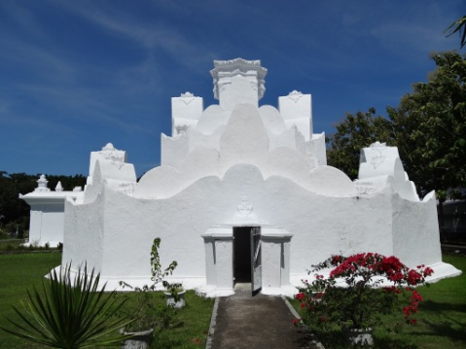
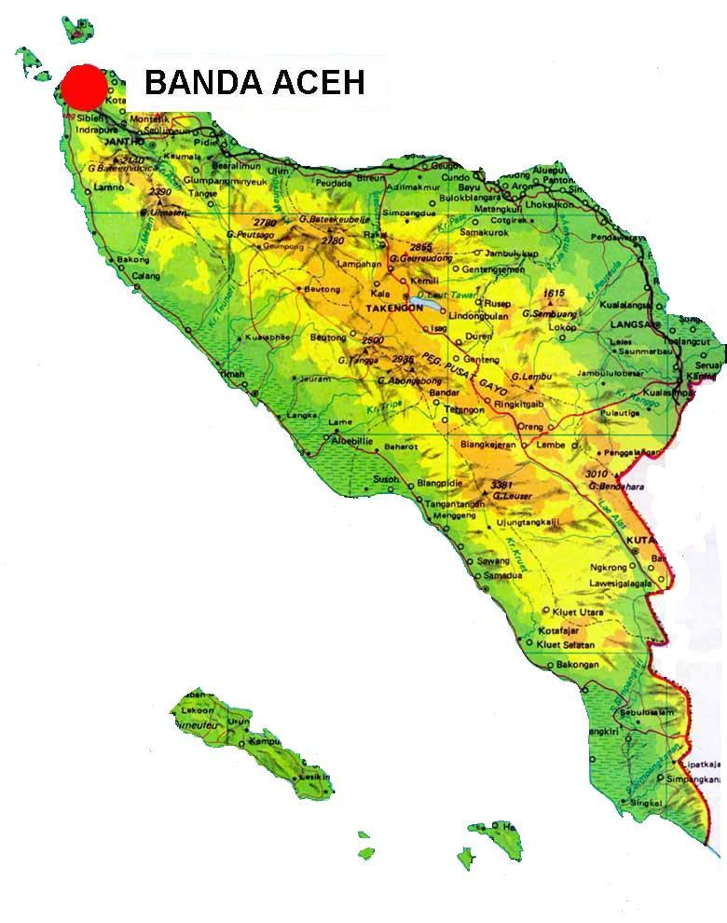
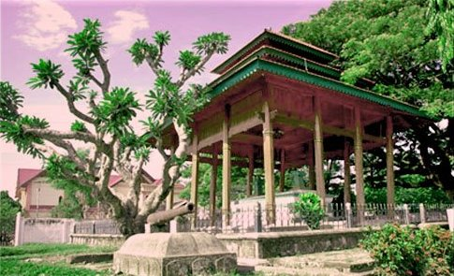
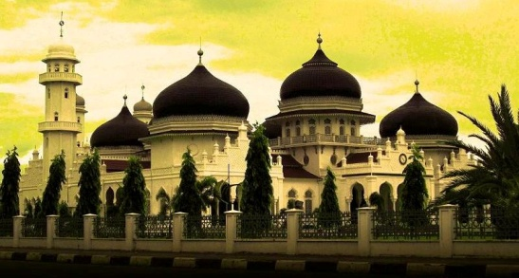
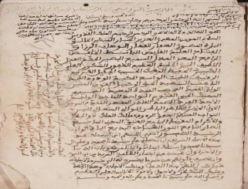
K e r a j a a n A c e h D a r u s s a l a m
1. Gunongan di bekas Taman Ghairah Kesultanan Aceh
Kesultanan ini berdiri pada tahun 1514 M
oleh Sultan Ali Mughayat Syah
Lokasi:
2. Makam sultan-sultan Aceh
Terletak di ujung utara Pulau Sumatra, pusat kesultanan terletak di Banda Aceh (Kotaraja)
Sumber
3. Masjid Raya Baiturrahman
Klik untuk melanjutkan
4. Kitab Bustanulsalatin

Slide 9
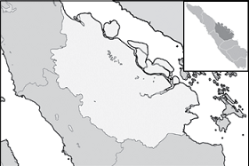
K e r a j a a n S i a k S r i I n d e r a p u r a
Pada awalnya, Kerajaan Siak merupakan kerajaan bawahan Kerajaan Malaka pada masa pemerintahan Sultan Mansyur Syah
Raja Siak Sri Inderapura
Menurut berita Tome Pires, Kerajaan Siak menghasilkan padi, madu, kitin, rotan, obat-obatan, timah, dan emas.
1. Raja Abdullah (Sultan Khoja Ahmad Syah)
Lokasi:
2. Raja Hasan Putra Ali Jalla Abdul Jalil
Kerajaan Siak terletak di kabupaten Siak, 125 km dari Pekanbaru
3. Sultan Abdul Jalil Rahmad Syah (1723-1748)
1. Lengkapilah gambar peta Sumatra di atas dengan membubuhkan tanda bulatan hitam sebagai tanda lokasi Kerajaan Siak Sri Inderapura!
2. Carilah informasi tentang lokasi yang pernah manjadi letak Kerajaan Siak Sri Inderapura dewasa ini!
4. Sultan Said Ali (1784-1811)
Klik untuk melanjutkan

Slide 10
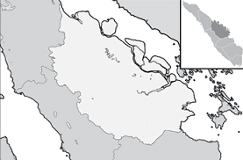
K e r a j a a n K a m p a r
L o k a s i :
1. S u l t a n A b d u l l a h
Terletak di Kabupaten Pelalawan, Provinsi Riau.
R a j a – r a j a:
2. M a h a r a j a D i n d a I
1. Lengkapilah gambar peta Sumatra di atas dengan membubuhkan tanda bulatan hitam sebagai tanda lokasi Kerajaan Kampar!
2. Carilah informasi tentang lokasi yang pernah menjadi letak Kerajaan Kampar dewasa ini!
3. M a h a r a j a D i n d a II
Klik untuk melanjutkan

Slide 11
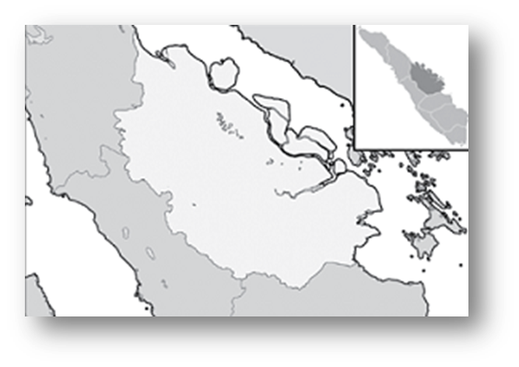
Kerajaan Inderagiri
L o k a s i:
1. Sultan Abdul Jalil Syah
Terletak di Kabupaten Inderagiri Hilir, dan Inderagiri Hulu, Riau.
R a j a – r a j a:
2. Sultan Hasan Salahudin Keramat Syah
Klik untuk melanjutkan
3. Sultan Ibrahim

Slide 12
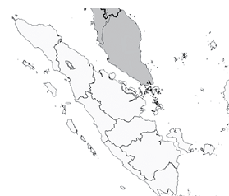
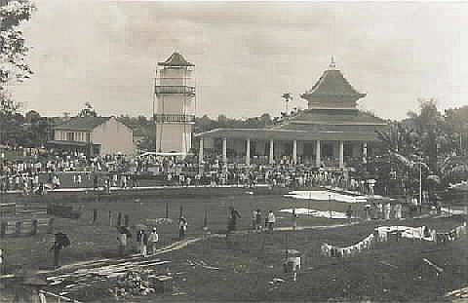
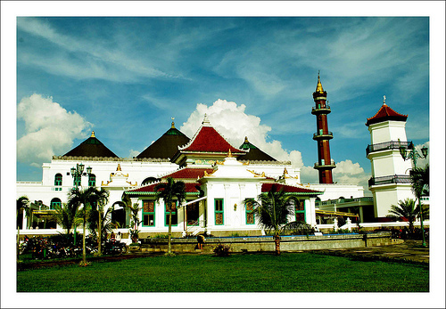
Kesultanan Palembang
Sumber
Kesultanan Palembang mulai berdiri
Pada abad ke – 17 M.
L o k a s i
Letak kekuasaannya berada di Kota Palembang, Sumatra Selatan.
Masjid Agung Palembang atau disebut pula Masjid Agung Sultan Mahmud Badaruddin I. Disebut demikian karena masjid ini dibangun ketika Sultan Mahmud Badaruddin
Bertakhta.
Lengkapilah gambar peta Sumatra di atas dengan
membubuhkan tanda bulatan hitam sebagai tanda lokasi
Kesultanan Palembang!
Klik untuk melanjutkan

Slide 13
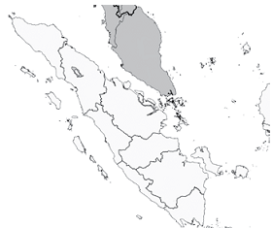
Kerajaan Islam Jambi
1. D a t u k P a d u k a B e r h a l a
L o k a s i
Terletak di pinggir Sungai Batang Hari, Kota Jambi.
2. O r a n g K a y o P e d a t a r a n
3. O r a n g K a y o H i t a m
R a j a – r a j a:
4. P a n e m b a h a n R a n t a u K a p a s
5. P a n e m b a h a n R e n g g a s P a n d a k
6. P a n e m b a h a n K o t a B a r u
7. P a n g e r a n K e d a
Lengkapilah gambar peta Sumatra di atas dengan membubuhkan tanda bulatan hitam sebagai tanda lokasi Kerajaan Islam Jambi!
Klik untuk melanjutkan

Slide 14
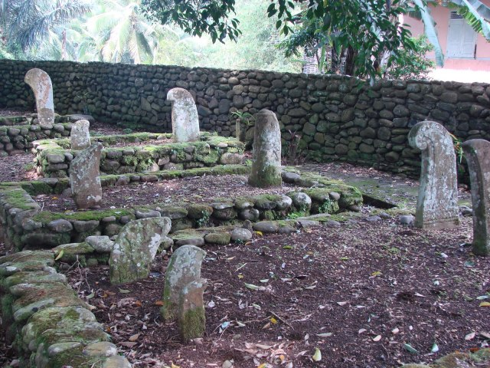
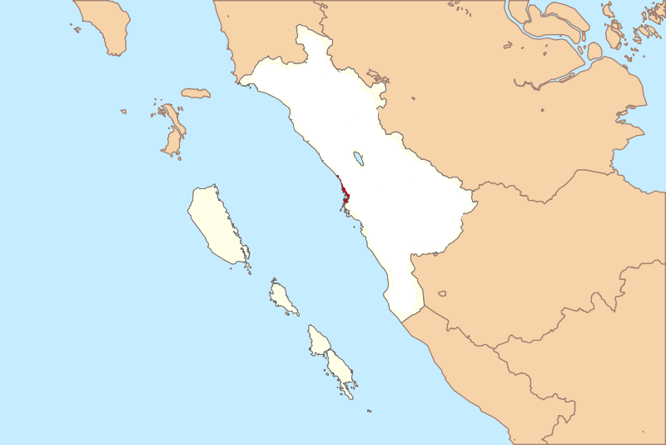
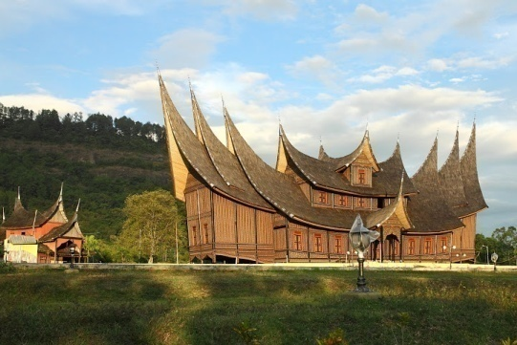
Kerajaan Minangkabau
Menurut Tome Pires, di Kerajaan Minangkabau terdapat tiga raja, yaitu.
•Raja Adat untuk adat,
•Raja Ibadat untuk keagamaan,
•Raja Alam untuk urusan sehari-hari.
Raja - raja
Berdasarkan sumber sejarah yang ditemukan, hingga saat ini raja dari Kerajaan Minangkabau yang diketahui hanya Sultan Alam Muning Syah
Sumber
Batusangkar
Kerajaan Minangkabau sudah ada sejak abad ke-6 M. Kehidupan sosial masyarakatnya senantiasa damai. Namun, memasuki abad ke-19 M kehidupan masyarakat di Kerajaan Minangkabau berjalan buruk. Hal ini terjadi, karena perang saudara antara kaum padri (agama) dengan kaum adat. Keadaan semakin buruk setelah adanya campur tangan dari VOC.
Pagarruyung
Lokasi
Klik untuk melanjutkan
Klik untuk melanjutkan
Wilayah kekuasaan Kerajaan Minangkabau diperkirakan meliputi wilayah Sumatra Barat.

Slide 15
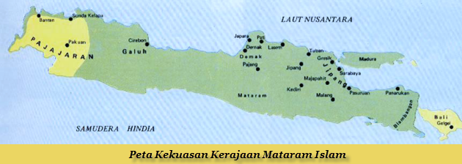
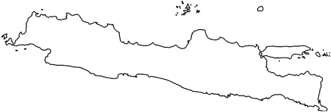
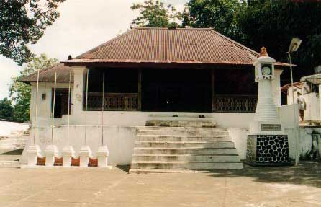
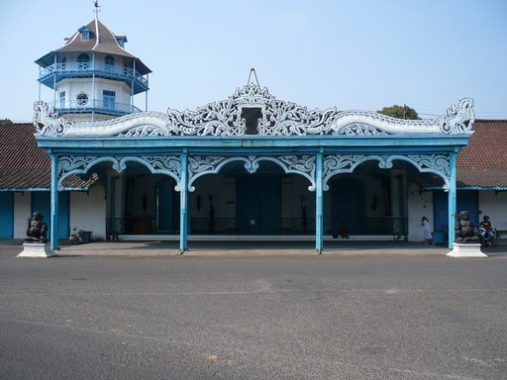
Kerajaan Mataram Islam
Raja - Raja
Setelah kekuasaan Pakubuwono II, Mataram terbagi 2, yaitu Surakarta dan Yogyakarta. Surakarta dipimpin oleh Pakubuwono III, sedangkan Yogyakarta dipimpin oleh Hamengkubuwono I.
Kemudian, kerajaan-kerajaan ini terbagi lagi menjadi 2, yaitu Kasunanan Surakarta (dipimpin Pakubuwono III) dan Mangkunegara (dipimpin Mangkunegara). Yogyakarta menjadi Kesultanan Yogyakarta (Sultan Hamengkubuwono I ) dan Paku Alam (dipimpin Paku Alam).
1. Sutawijaya (1586-1601 M)
Kerajaan ini didirikan pada tahun 1575 Masehi oleh Sutawijaya atau Panembahan Senopati di daerah yang diberikan Joko tingkir kepada Ki Gede Pamanahan, ayah Sutawijaya.
Lokasi
Terletak di Jawa Tengah bagian selatan dengan pusatnya di Kotagede, Yogyakarta.
2. Mas Jolang (1601-1613 M)
3. Raden Mas Rangsang (1613-1645 M)
4. Amangkurat I (1645-1677 M)
5. Amangkurat II (1677-1703 M)
6. Amangkurat III (1703-1707 M)
Peninggalan Kerajaan Mataram Islam
7. Pangeran Puger (1707-1719 M)
8. Amangkurat IV (1719-1727 M)
9. Pakubuwono II (1727-1749 M)
Lengkapilah gambar peta Jawa di atas dengan membubuhkan tanda bulatan hitam sebagai tanda lokasi Kerajaan Mataram Islam!
Pakubuwono III
Hamengkubuwono I
Klik untuk melanjutkan
Klik untuk melanjutkan
Klik untuk melanjutkan

Slide 16
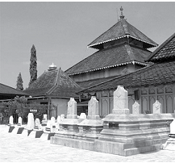
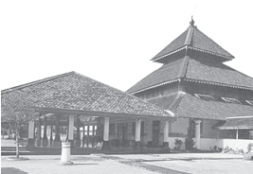
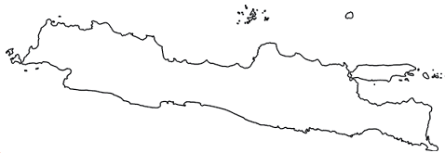
Kerajaan Demak
Sumber
Raja - Raja Demak
•Kerajaan Demak adalah kerajaan Islam pertama di Pulau Jawa. Didirikan oleh Raden Patah pada tahun 1500 M.
•Ibu kotanya disebut dengan nama Bintoro.
• Wilayah kekuasaannya dari Pasuruan sampai Banten.
Makam Raden Patah
1. Raden Patah (1500-1518 M)
Masjid Agung Demak
2. Adipati Unus (1518-1521 M)
3. Sultan Trenggono (1521-1546 M)
L o k a s i
4. Sunan Prawoto (1546-1549 M)
Terletak di pesisir utara Pulau Jawa,
di Kota Demak, Jawa Tengah
5. Arya Penangsang (1549 M)
Lengkapilah gambar peta P. Jawa di atas dengan membubuhkan tanda bulatan hitam sebagai tanda lokasi Kerajaan Demak dan arsiran sebagai wilayah kekuasaannya!
6. Joko Tingkir (1549-1587 M)
Klik untuk melanjutkan
Klik untuk melanjutkan
7. Pangeran Benowo (1549-1587 M)

Slide 17
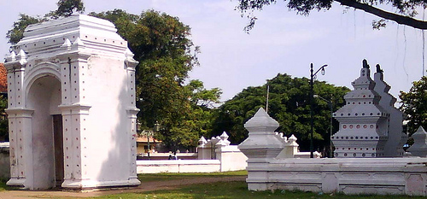
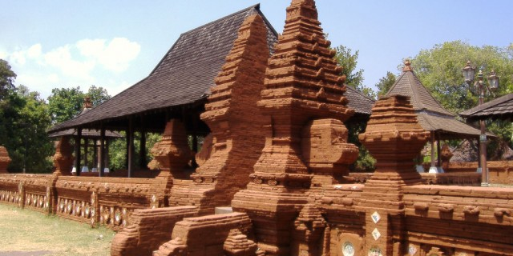
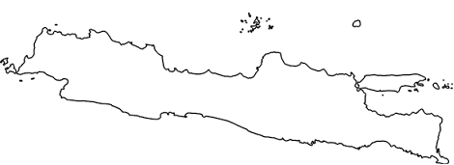
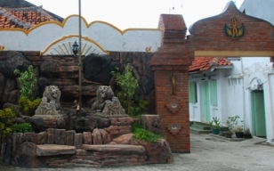
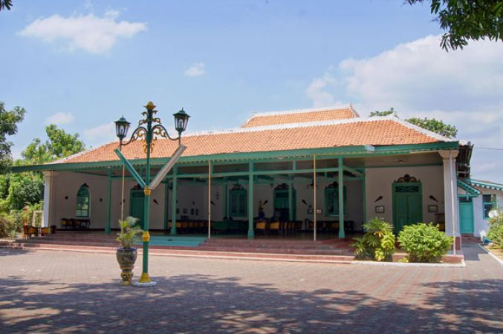
Kerajaan Cirebon
R a j a - R a j a
Kanoman
Kasepuhan
Kerajaan Cirebon didirikan sekitar abad ke-15 M oleh Syarif Hidayatullah atau lebih dikenal dengan nama Sunan Gunung Jati.
Pada awalnya, Cirebon termasuk wilayah Pajajaran. Namun, pada 1513 Cirebon dikuasai oleh Demak.
Syarif Hidayatullah atau Sunan Gunung Jati atau Pandita Ratu (1479-1568).
Panembahan Ratu I (1570-1649)
Kaprabonan
Kacirebonan
L o k a s i
Panembahan Ratu II atau Panembahan Girilaya (1649-1677)
Berada di pantai utara Jawa Barat dan berbatasan dengan Jawa Tengah
Sepeninggal Panembahan Ratu II, Kerajaan Cirebon terbagi menjadi 4 kekuasaan, yaitu:
Kasepuhan
Kanoman
Kacirebonan
Kaprabonan
Lengkapi gambar peta di atas dengan membubuhkan tanda bulatan hitam sebagai tanda letak Kerajaan Cirebon!
Klik untuk melanjutkan
Klik untuk melanjutkan

Slide 18
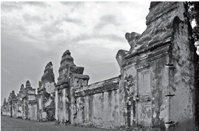
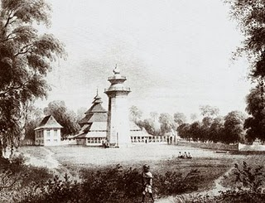
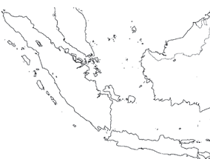
Kerajaan Banten
R a j a - R a j a
Kerajaan Banten adalah kerajaan Islam yang berdiri abad 1552 M. Wilayah kerajaan ini sebelumnya adalah wilayah kerajaan Pakuan-Pajajaran.
Setelah dikuasai Demak, wilayah ini diberikan kepada putra Fatahillah, yaitu Hasanudin untuk dibentuk sebuah Kerajaan Islam. Kerajaan ini berdiri sendiri setelah kekuasaan Demak melemah.
Hasanudin (1552-1570 M)
Panembahan Yusuf (1570-1580 M)
Maulana Muhamad (1580-1605 M)
Abdul Mufakhir (1605-1640 M)
L o k a s i
Abu Mali Akhmad Rahmatullah (1640-1651 M)
Sultan Ageng Tirtayasa (1651-1683 M)
Berikanlah bulatan hitam sebagai tanda letak pusat Kerajaan Banten!
Klik untuk melanjutkan
Klik untuk melanjutkan

Slide 19
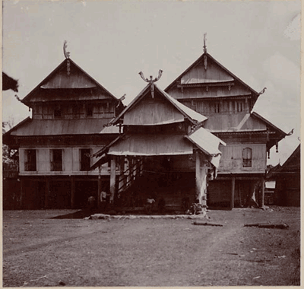
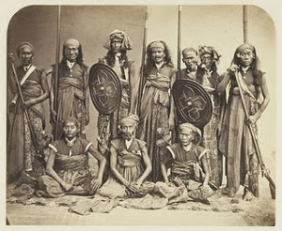
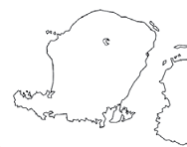
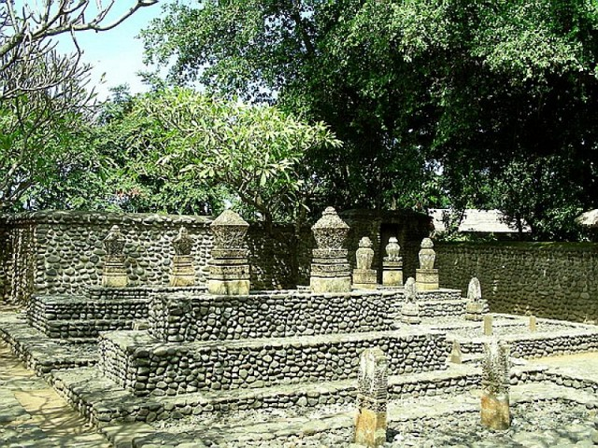
Kerajaan Lombok dan Sumbawa
Pada masa kejayaannya, Kerajaan Islam Lombok berhubungan dagang dengan berbagai negeri, termasuk Demak. Namun, seiring berjalannya waktu, kerajaan ini mulai terusik oleh berbagai serangan-serangan dari luar seperti Kerajaan Gelgel dari Bali dan Kerajaan Gowa-Tallo tahun 1640. Bahkan, Kerajaan Lombok dan Sumbawa ini dapat dikuasai oleh VOC setelah Perjanjian Bongaya tahun 1667.
Berdasarkan sumber-sumber sejarah yang ditemukan, raja dari Kerajaan Lombok dan Sumbawa yang diketahui hingga saat ini hanya Prabu Rangkakesari.
Lokasi
Lengkapilah gambar peta Lombok di atas dengan membubuhkan tanda bulatan hitam sebagai tanda letak Kerajaan Islam Lombok yang berpusat di Selaparang!
Terletak di Selaparang, Kecamatan Swela, Lombok Timur.
Klik untuk melanjutkan
Klik untuk melanjutkan

Slide 20
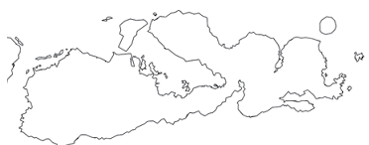
K e r a j a a n B i m a
Raja - Raja Bima
Berdasarkan catatan sejarah, Kerajaan Bima telah memiliki hubungan erat dengan Kerajaan Gowa Tallo di Makassar sejak Sultan Bima I berkuasa (1611-1640). Hal ini dilakukan untuk mempertahankan wilayahnya dari serangan VOC.
1. Sultan Bima I/ Sultan Abdul Kahir (1611-1640 M)
2. Sultan Bima II/ Sultan Abdul Khair Siradjudin (1627-1682 M)
Lokasi
3. Sultan Nuruddin Abu Bakar Ali Syah (1651-1687 M)
Terletak di pantai timur Pulau Sumbawa, Nusa Tenggara Barat atau lebih tepatnya yang kini menjadi Kota Bima.
4. Sultan Abdul Hamid Muhammad Syah (1773-1873 M)
5. Sultan Muhammad Salahuddin (1915-1 M)
Lengkapilah gambar peta P. Sumbawa di atas dengan membubuhkan tanda bulatan hitam sebagai tanda letak Kerajaan Bima!
Klik untuk melanjutkan

Slide 21
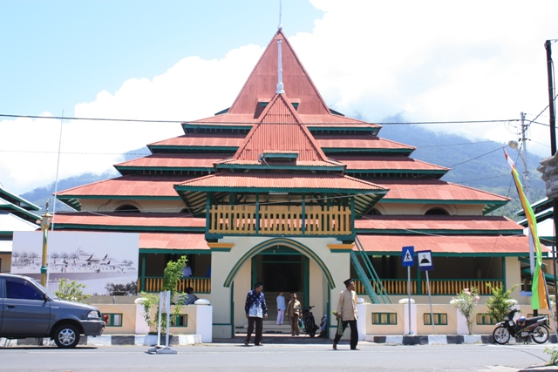
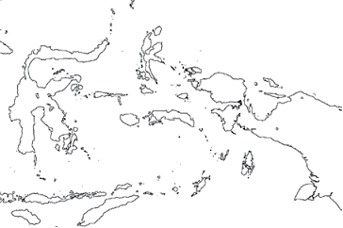
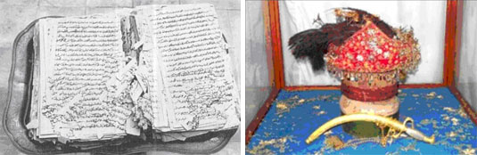
Kerajaan Ternate dan Tidore
Kerajaan Ternate dan Tidore diperkirakan berdiri pada abad ke-13. Kedua kerajaan ini pada awalnya sering terlibat pertempuran dan persaingan dalam bidang perdagangan rempah-rempah, khususnya Cengkih.
Persaingan kedua kerajaan ini semakin sengit seiring dengan datangnya bangsa asing, yaitu Portugis dan Spanyol. Kerajaan Ternate bersekutu dengan Portugis, sedangkan Tidore bersekutu dengan Spanyol.
Namun, Spanyol akhirnya harus angkat kaki dari Maluku sesuai isi Perjanjian Saragosa. Selanjutnya, Kerajaan Ternate berada di bawah bayang-bayang Portugis dan akhirnya Ternate Tidore dikuasai VOC Belanda.
Sumber
Lokasi
Raja - Raja Ternate-Tidore
Terletak di P. Ternate, sebelah barat P. Halmahera.
1. Sultan Hairun
2. Sultan Baabullah (1570-1575 M)
3. Nuku Muhammad Amiruddin (1738-1805 M)
Lengkapilah gambar di atas dengan memberikan tanda bulatan hitam sebagai lokasi Kerajaan Ternate-Tidore!
Klik untuk melanjutkan
Klik untuk melanjutkan

Slide 22
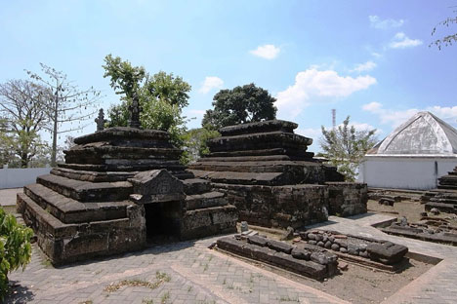
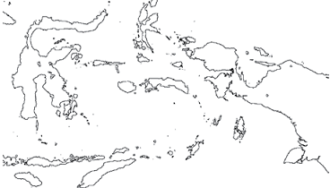
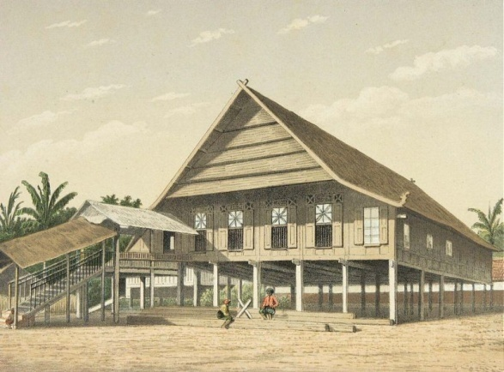
K e r a j a a n G o w a - T a l l o
Sumber Sejarah
Pada awalnya, kerajaan ini merupakan dua kerajaan berbeda, yaitu Gowa dan Tallo. Dua kerajaan tersebut berintegrasi menjadi kerajaan Gowa-Tallo (Makassar).
Kerajaan ini merupakan kerajaan maritim yang kuat di Indonesia bagian timur
• Hikayat Gowa-Tallo. Hikayat ini berkisah tentang proses Islamisasi di wilayah ini oleh Dato’ri Bandang dan Dato’ Sulaeman.
Lokasi
• Lantara Chimpunan cerita yang memuat silsilah raja-raja Wajo, Gowa, Bone, Soppeng, Luwu, Sidenreng, dan Mosserempulu
Kerajaan ini terletak di Makassar (Somba Opu), Sulawesi Selatan
Klik untuk melanjutkan
Lengkapilah gambar peta di atas dengan memberikan tanda bulatan hitam sebagai lokasi Kerajaan Gowa Tallo

Slide 23

K e r a j a a n B o n e
Kerajaan Bone berdiri sekitar abad ke-14. Namun, baru masuk Islam pada abad ke-17. Kerajaan Bone tergabung dalam Tallum Paco, yaitu suatu persekutuan tiga kerajaan yang terdiri atas Bone, Sopeng, dan Wajo. Persekutuan ini dibentuk untuk menghindari serangan dari Gowa
Raja - Raja Bone
1. Sultan Adam
2. Sultan La madarmeng
Lokasi
3. Arung Palaka
Terletak di Kabupaten Bone,
Sulawesi Selatan
Berilah tanda bulatan hitam pada peta Pulau Sulawesi di samping untuk menandai letak Kerajaan Bone!
Klik untuk melanjutkan

Slide 24
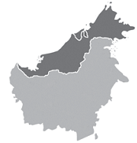
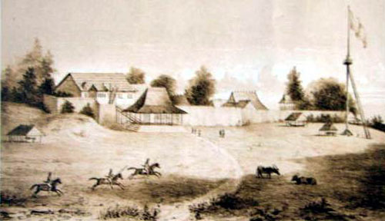
K e r a j a a n B a n j a r
Sebelum Kerajaan Banjar berdiri, sebelumnya telah berdiri Kerajaan Daha yang bercorak Hindu. Namun, terjadi perpecahan pada keluarga raja hingga Raden Samudra meminta bantuan Demak.
Sumber Sejarah
Raja - Raja Banjar
Hikayat Banjar dan Kronik Banjar
Semenjak kontak dengan Demak, Raden Samudra mendirikan kerajaan baru yang bercorak Islam pada pertengahan abad ke-16 M, diberi nama Kerajaan Banjar. Raden Samudra sebagai sultan pertama dengan gelar Sultan Suryanullah.
1. Sultan Suryanullah
Kitab Negarakertagama yang menceritakan tentang Kerajaan Daha (kerajaan sebelum Kerajaan Banjar) berhubungan dengan Majapahit.
2. Sultan Rahmatullah
3. Sultan Hidayatullah
Lokasi
4. Sultan Marhum Panembahan
Terletak di hulu sungai Nagara, Amuntai, Kalimantan Selatan.
5. Sultan Adam
Tunjukan letak Kerajaan Banjar pada peta di atas!
Klik untuk melanjutkan
Klik untuk melanjutkan

Slide 25
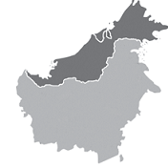
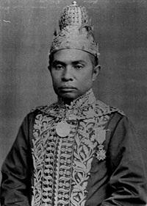
Kerajaan Kutai Kertanegara Ing Martadipura
Pada awalnya adalah kerajaan Hindu yang diperkirakan berdiri pada abad ke-14 dan menjadi Islam pada abad ke-16.
Sebelum menjadi kerajaan Islam, kerajaan ini bernama Kerajaan Kutai Kertanegara.
Pembawa Islam ke Kutai Kertanegara adalah Dato’Ribandang dan Tunggang Parangan.
Sumber Sejarah
Raja - Raja
1. Raja Mahkota
Hikayat Kutai
Negarakertagama
2. Sultan Aji Muhammad Muslihudin
3. Sultan Aji Muhammad Salehudin
Lokasi
4. Sultan Aji Muhammad Sulaiman
Terletak di daerah Tenggarong, Kalimantan Timur.
Klik untuk melanjutkan
Klik untuk melanjutkan

Slide 26
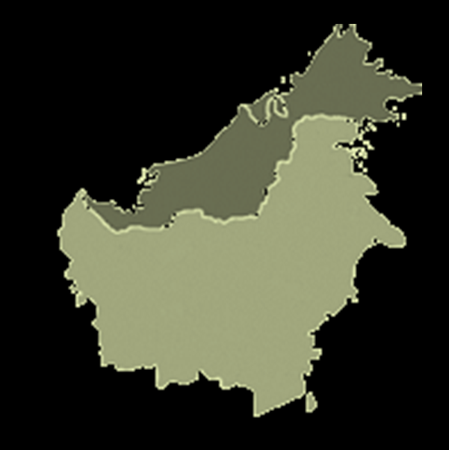
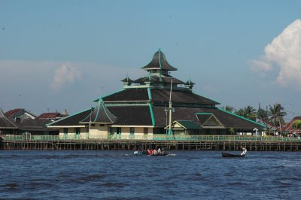
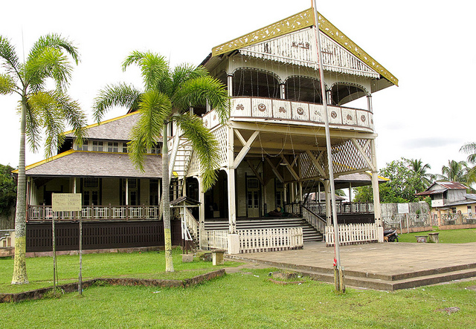
Kerajaan Pontianak
Lokasi
Peninggalan sejarah
Terletak di kecamatan Pontianak Timur,
Kota Pontianak, Kalimantan Barat.
Mesjid Sultan Syarif Abdurracman
Istana Kadriah
Raja-Raja
Syarif Abdurrachman Alqadrie
Syarif Kasim Abdurrachman Alqadrie
Syarif Kasim Alqadrie
Syarif Yusuf Alqadrie
Syarif Hamid Alqadrie
Syarif Muhammad Alqadrie
Tunjukkanlah letak Kerajaan Pontianak pada peta di atas.
Klik untuk melanjutkan

Slide 27
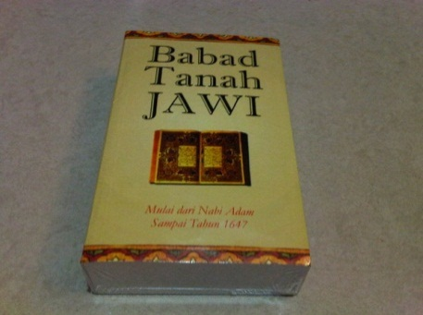





Interaksi antara Tradisi Lokal Hindu, Buddha, dan Islam di Indonesia
Sebelum kedatangan Islam ke Indonesia, tradisi lokal masyarakat telah mengalami proses akulturasi dengan dengan Hindu-Buddha.
Seiring berjalannya waktu, ketika kedatangan Islam. Tradisi lokal dan kebudayaan Hindu-Buddha berakulturasi dengan Islam, melahirkan kebudayaan yang bercorak Hindu-Buddha dan Islam. Berikut proses interaksi dan hasil kebudayaannya .
3.Perpaduan arsitektur lokal, Hindu-Buddha, dan Islam dalam kehidupan keagamaan masyarakat.
a. Bangunan masjid. Pada umumnya atap masjid berbentuk bangunan berundak. Dengan ukuran atap, semakin ke atas semakin kecil (bentuk limas). Selain atapnya, denahnya berbentuk persegi panjang dengan serambi di depan atau di samping.
b. Nisan berbentuk seperti candi dengan tulisan pada nisan berupa huruf arab.
c. Rumah tradisional, istana, benteng, pemandian, dan taman. Contohnya, Istana Taman Sari, Yogyakarta dan istana Sultan Maimun di Medan.
1.Perpaduan tradisi lokal Hindu-Buddha dan Islam dalam institusi sosial.
a. Pada masa Islam, tempat yang mengatur kehidupan sosial adalah masjid. Selain sebagai tempat peribadatan, masjid juga sebagai tempat mengatur wakaf, pendidikan, dan peradilan.
b. Dalam bidang sastra, terdapat pengaruh yang sangat kuat dari sastra persia. Wujud akulturasinya seperti hikayat, babad, dan suluk.
c. Dalam sistem penanggalan dikenal nama bulan seperti Sura, Safar, Mulud, Bakda Mulud, Jumadil Awal, Jumadil Akhir, Rajab, Ruwah, Pasa, Sawal, Zulkaidah, Besar.
Sedangkan, harinya Senen, Selasa, Rabu, Kamis, Jum’at, Sabtu, dan Ahad.
2.Perpaduan kepercayaan lokal, Hindu-Buddha, dan Islam dalam kehidupan keagamaan masyarakat.
a. Pada masyarakat Jawa, bulan Ramadhan disebut sasi shaum.
b. Penggunaan bedug atau kentongan untuk memanggil orang salat dan sebagai pemberitahuan buka puasa dan sahur pada malam hari.
c. Perkawinan dengan cara adat dan syariah.
d. Pembagian warisan menurut aturan Islam dan adat. Dalam aturan Islam, anak laki-laki mendapat dua bagian, sedangkan anak perempuan mendapat satu bagian. Namun dalam paham waktu telu di Lombok, anak perempuan tidak mendapat warisan. Sementara, di Minangkabau harta warisan jatuh menurut garis keturunan ibu.
e. Perayaan sepuluh Muharam, yaitu wafatnya Husain di Karbala pada 10 Muharram 61 H. pada hari tersebut banyak masyarakat membuat bubur sura.
Klik untuk melanjutkan
Klik untuk melanjutkan
Klik untuk melanjutkan

Slide 28

Islam dan Proses Integrasi
Aktivitas perdagangan di kota-kota pelabuhan memiliki peranan yang penting dalam islamisasi di Nusantara.
Kedatangan bangsa barat ke Nusantara juga ikut mempengaruhi islamisasi dan proses integrasi bangsa Indonesia. Hal ini karena adanya perasaan moral atau solidaritas bersama.
Peranan bahasa melayu selain membantu islamisasi juga ikut mempengaruhi proses integrasi antar bangsa di Nusantara menjadi bangsa Indonesia.
Klik untuk melanjutkan
Banten sebagai kota pelabuhan yang ramai dengan hiruk pikuk pedagang pada tahun 1896 menjadi salah satu pusat islamisasi di Nusantara.

Slide 29
Latihan Soal
KOMPETENSI
INTI
KOMPETENSI
DASAR
Latihan Bab 8
INDIKATOR
MATERI
LATIHAN SOAL
LATIHAN SOAL

